Slide 1


Slide 2

HTML & CSS Formulários
Pesquisa e Inovação
ADS & CC
Giuliana Miniguiti
Guilherme Jesus

Slide 3
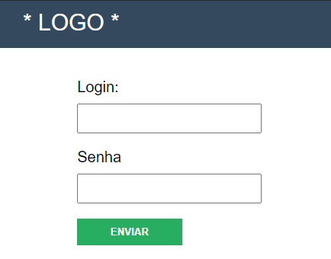
Estilos no HTML (n:1)
style.css
.header{
color: #000000;
}
form.css
.btn{
color: green;
font-size: 20px;
}
2

Slide 4
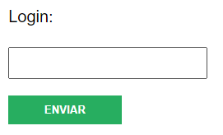
Principais TAGS
<form>
<label>Login:</label>
<input type="text" />
<input type="submit"/>
</form>
3

Slide 5
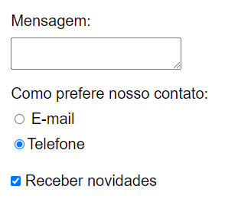
Radio, Checkbox & Textarea
<label> Titulo </label>
<textarea></textarea>
<label> Titulo </label>
<input type="radio" />
<label> Titulo </label>
<input type="checkbox"/>
4

Slide 6
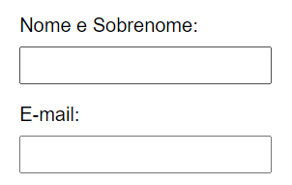
Relacionando <label> e <input>
Usando for:
<label for="nome">
Nome:
</label>
<input id="nome“ type=“text”/>
Input dentro da label:
<label>
<input type= "text"/>
E-mail:
</label>
4

Slide 7
Força do CSS
INLINE
ID
CLASS
TAG
1000
100
10
1
2

Slide 8

Dúvida
giuliana.franca@bandtec.cm.br

